Slide 1
Kerajinan dari bahan kulit kayu

Slide 2
Ide perencanaan
Kerajinan dari bahan kulit kayu termasuk sampah organik yang dapat diuraikan oleh mikroorganisme,karena itu sebaiknya kulit kayu tersebut kita manfaatkan sebagai kerajinan tangan. Contohnya tas dan souvenir.
Perencanaan usaha dapat digunakan sebagai alat pengawasan dan pengendalian usaha dan ia dibuat oleh wirausaha sejak usaha didirikan.
Merencanakan produk apa yang dibuat contoh lukisan di atas kulit kayu
Memperhitungkan jumlah dana yang diperlukan: Rp.125.000
Merencanakan jumlah produk yang dibuat:1buah
Faktor yang mempengaruhi adalah sumber daya bahan baku.

Slide 3
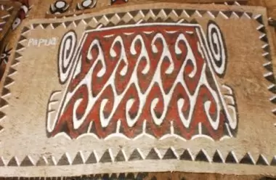
Contoh bahan

Slide 4
Sumber daya yang saya punya yaitu
Bahan baku
Sumber daya manusia

Slide 5
Peluang saya terhadap peluang usaha kerajinan yang berasal dari limbah adalah
Membantu kita untuk mencintai budaya kita
Membutuhkan keterampilan tangan tapi itu juga berjalan seiring waktu dengan keahlian yang kita miliki

Slide 6
Strategi pemasaran
Strategi saya dalam pemasaran menggunakan media online seperti tik tok untuk memasarkan produk kerajinan dari bahan kayu yang telah saya buat Dan juga supaya banyak yang mau minat untuk membeli barang tersebut

